Slide 1
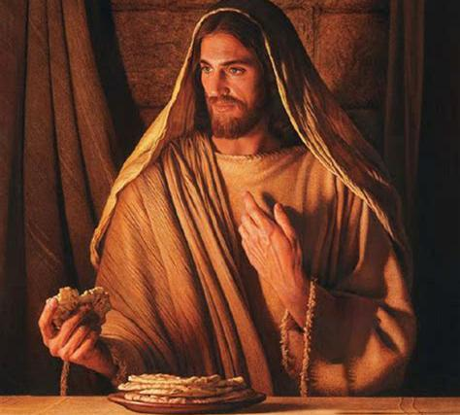
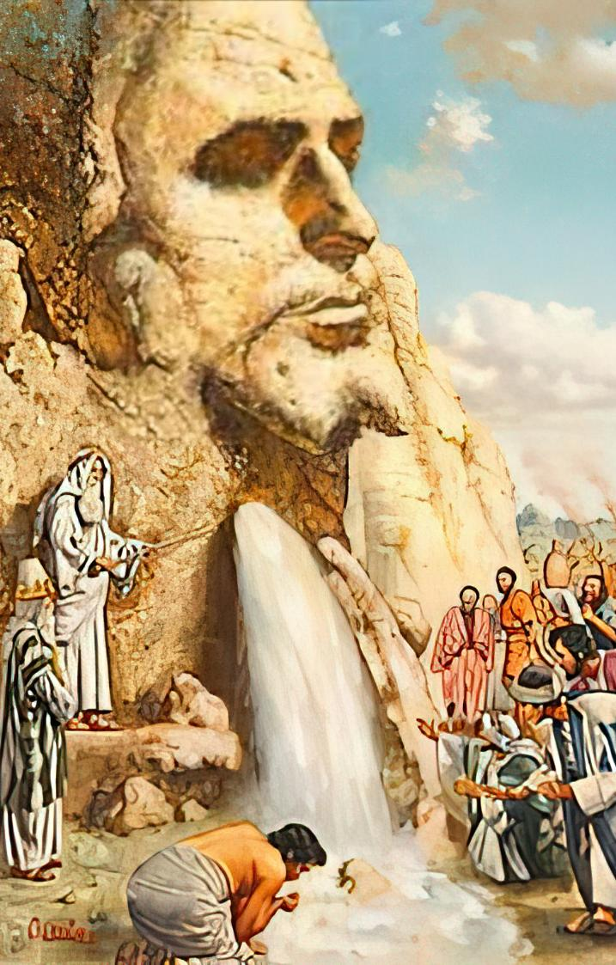
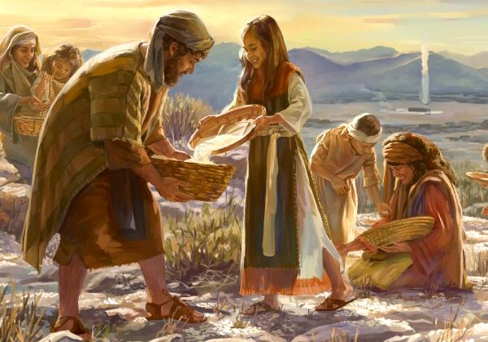
ອາຫານ
(ມານາ) ແລະ ນໍ້າ ແຫ່ງ
ຊີວິດ
ບົດຮຽນທີ 7 ສໍາລັບ ສະບາໂຕທີ 16 ສິງຫາ, 2025

Slide 2
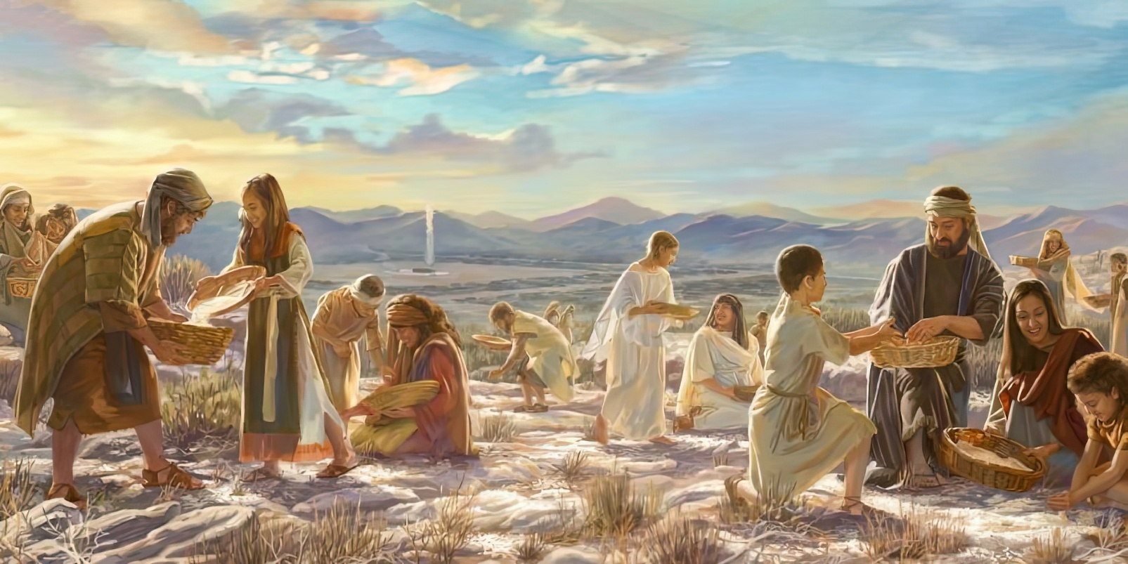

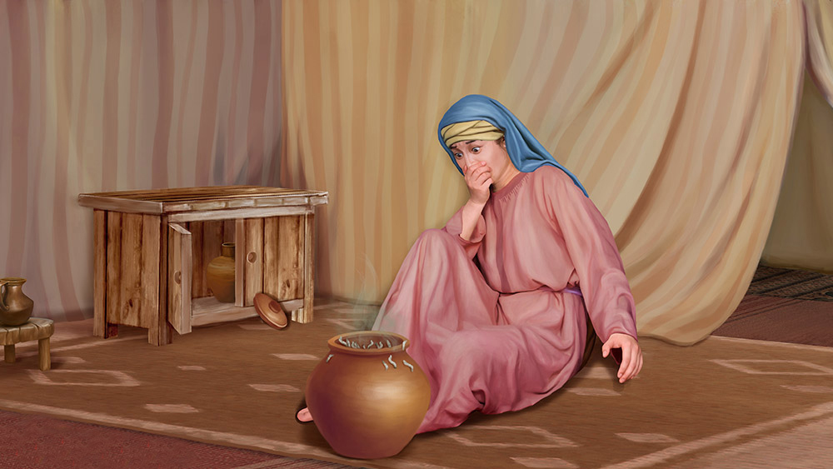
“ແລ້ວພຣະເຈົ້າຢາເວ ກໍໄດ້ກ່າວຕໍ່ໂມເຊວ່າ ປະຊາຊົນເຫລົ່ານີ້ຈະຂັດຂືນຄໍາສັ່ງຂອງເຮົາ ໄປອີກເຫິງປານໃດ? ຈົ່ງຈົດຈໍາໄວ້ວ່າ ພຣະເຈົ້າຢາເວປະທານວັນສະບາໂຕນີ້ໃຫ້ແກ່ພວກເຈົ້າ, ດ້ວຍເຫດນີ້ ໃນມື້ທີຫົກ ເຮົາຈຶ່ງໃຫ້ອາຫານແກ່ພວກເຈົ້າພໍກິນສໍາລັບກຸ້ມສອງວັນ. ແຕ່ໃນວັນຊະບາໂຕ ທຸກຄົນຈະຕ້ອງຢູ່ກັບທີ່ ແລະ ຢ່າໃຫ້ຜູ້ໃດອອກຈາກເຮືອນຂອງຕົນ. ສະນັ້ນປະຊາຊົນອິດສະຣາເອນຈຶ່ງພາກັນຢຸດພັກໃນວັນທີເຈັດ”
ອພຍ 16:28–30

Slide 3

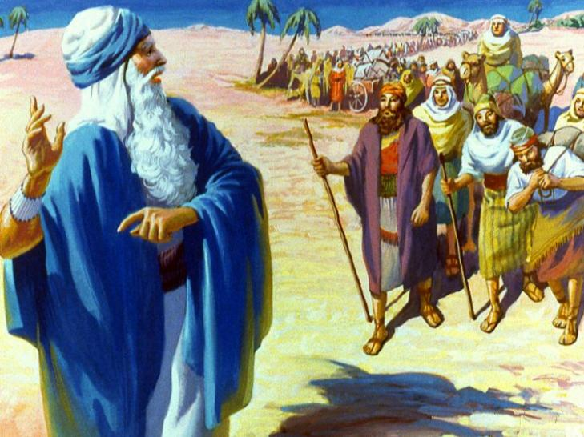
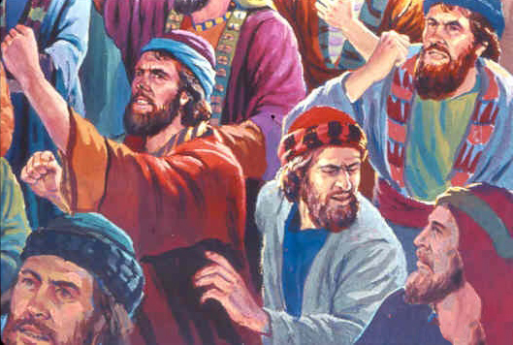
ສຸດທ້າຍພວກເຂົາກໍ່ໄດ້ຂ້າມພົມແດນຂອງປະເທດເອຢິບໄດ້. ໃນທີ່ສຸດກໍ່ມາເຖິງເສັ້ນທາງໄປສູ່ດິນແດນຄານາອານ ທີ່ປ່ຽມລົ້ນໄປດ້ວຍນໍ້ານົມ ແລະ ນໍ້າເຜິ້ງ
ໃນຕະຫລອດສາມວັນ ທຸກຢ່າງເບິ່ງຄືສົມບູນດີ. ແຕ່ວ່າສະບຽງອາຫານທີ່ພວກເຂົາມີນັ້ນເລີ່ມໝົດໄປ. ແລ້ວພວກເຂົາຈະລ້ຽງດູຜູ້ຄົນກວ່າສອງລ້ານຄົນໃນທະເລຊາຍແນວໃດ?
ສັນຍານຂອງບັນຫາອັນທໍາອິດໄດ້ເລີ່ມເກີດຂຶ້ນ, ຜູ້ຄົນເລີ່ມຈົ່ມວ່າ. ພວກເຂົາວ່າຕາຍຢູ່ໃນປະເທດເອຢິບຍັງດີກວ່າຕາຍຢູ່ທີ່ນີ້! ມັນສະແດງອອກຢ່າງຈະແຈ້ງແລ້ວວ່າ ຄວາມເຊື່ອຂອງພວກເຂົານັ້ນຈໍາເປັນຕ້ອງໄດ້ມີການເຕີບໃຫຍ່. ດັ່ງນັ້ນພຣະເຈົ້າຈຶ່ງໄດ້ມອບອາຫານ ແລະ ນໍ້າໃຫ້ກັບພວກເຂົາ; ປົກປ້ອງພວກເຂົາຈາກນໍ້າມືຂອງສັດຕູ; ແລະ ຊ່ວຍໃຫ້ພວກເຂົາຢູ່ຮ່ວມກັນ
ນໍ້າທີ່ສະອາດ (ອພຍ 15:22-27)
ມານາຈາກສະຫວັນ (ອພຍ 16:1-36)
ນໍ້າອອກມາຈາກໂງ່ນຫີນ (ອພຍ 17:1-7)
ມືທີ່ຖືກຍົກຂຶ້ນ (ອພຍ 17:8-16)
ຄໍາແນະນໍາຂອງພຣະເຈົ້າຜ່ານທາງຜູ້ຮັບໃຊ້ (ອພຍ 18:1-27)
ອາຫານ ແລະ ນໍ້າແຫ່ງຊີວິດ: ພຣະເຢຊູ

Slide 4

“ປະສົບການອັນຫລາກຫລາຍຂອງຊາວເຮັບເຣີ ປຽບເໝືອນໂຮງຮຽນແຫ່ງການຕຽມພ້ອມພວກເຂົາ ສໍາລັບດິນແດນຄານາອານເຊິ່ງປຽບເໝືອນບ້ານທີ່ພຣະເຈົ້າຈະໄດ້ມອບໃຫ້ກັບພວກເຂົາ. ພຣະເຈົ້າຊົງມີພຣະປະສົງໃຫ້ປະຊາຊົນຂອງພຣະອົງໃນປະຈຸບັນນີ້ ທົບທວນດ້ວຍຈິດໃຈອ່ອນນ້ອມ ແລະ ຈິດວິນຍານໃນການພ້ອມທີ່ຈະຮຽນຮູ້ ເຖິງບົດທົດສອບທັງຫລາຍ ຄືກັນກັບຊາວອິດສະຣາເອນໄດ້ພົບມາ. ເພື່ອວ່າທຸກຄົນຈະໄດ້ຮັບຄໍາສອນສໍາລັບການຕຽມເຂົ້າສູ່ດິນແດນຄານາອານ ແຫ່ງສະຫວັນ
EGW (Patriarchs and Prophets, p. 293)

Slide 5


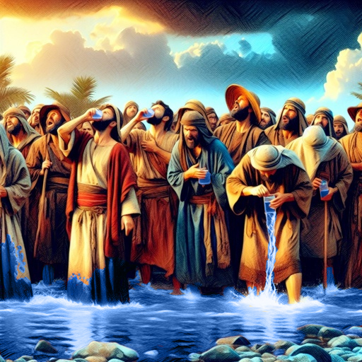
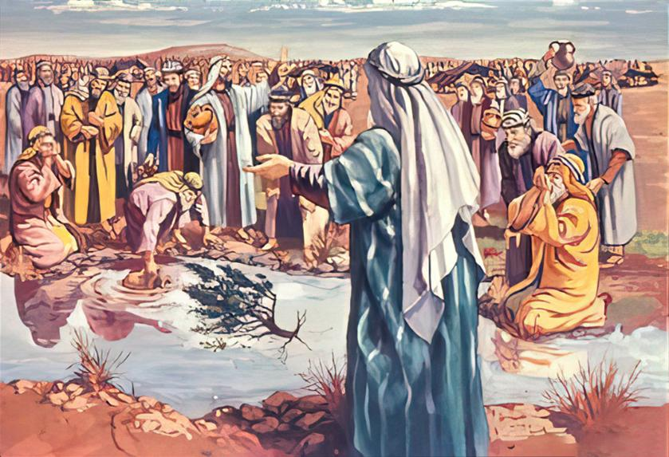
ນໍ້າທີ່ສະອາດ
“ແລ້ວພວກເຂົາກໍໄດ້ມາຮອດບ່ອນໜຶ່ງທີ່ເອີ້ນວ່າ ມາຣາ, ແຕ່ນໍ້າໃນທີ່ນັ້ນຂົມຫລາຍ ຈົນດື່ມບໍ່ໄດ້. ສະນັ້ນ ບ່ອນນີ້ຈຶ່ງມີຊື່ວ່າ ມາຣາ ” (ອພຍ 15:23)
ຖ້າວ່າພຣະເຈົ້າຢູ່ກັບພວກເຮົາແລ້ວ, ແລ້ວເຫດການບໍ່ດີຈະເກີດຂຶ້ນກັບພວກເຮົາໄດ້ແນວໃດ? ນີ້ເບິ່ງຄືວ່າຈະເປັນຄືກັບ ຄໍາເວົ້າທີ່ຕິດປາກຂອງຊາວອິດສະຣາເອນ ຫລັງຈາກຂ້າມທະເລແດງມາແລ້ວ
ເມື່ອພົບວ່າ ນໍ້າບໍ່ປອດໄພສໍາລັບການດື່ມ, ພວກເຂົາຈົ່ມວ່າ, “ພວກເຮົາຈະຫານໍ້າມາແຕ່ໃສດື່ມ?” (ອພຍ. 15:24). ແທ້ຈິງແລ້ວ ພຣະເຈົ້າສາມາດຊໍາລະນໍ້ານັ້ນໃຫ້ສະອາດ ແລະ ບໍ່ຂົມກ່ອນທີ່ພວກເຂົາຈະເດີນທາງມາຮອດໄດ້, ແຕ່ພຣະອົງຊົງລໍຖ້າໃນເວລາທີ່ເໝາະສົມ
ພຣະອົງຍັງຊົງຊ່ວຍໂມເຊໃນການເຮັດການອັດສະຈັນ, ໂດຍໃຫ້ໂມເຊໂຍນທ່ອນໄມ້ນັ້ນລົງໄປໃນນໍ້າ ເພື່ອເຮັດໃຫ້ນໍ້າສະອາດ(ອພຍ. 15:25).
ພຣະອົງຊົງຕ້ອງການໃຫ້ພວກເຮົາຮັບຮູ້ເຖິງການປະທັບຢູ່ທ່າມກາງພວກເຮົາຂອງພຣະອົງ, ລໍຖ້າພຣະບັນຊາຂອງພຣະອົງ ແລະ ຮ່ວມມືກັບພຣະອົງ.
ຖ້າວ່າອິດສະຣາເອນປະຕິບັດຕາມກົດບັນຍັດທີ່ພຣະອົງຊົງບອກ, ພວກເຂົາກໍ່ຈະໝັ້ນໃຈໄດ້ວ່າ ພຣະເຈົ້າຈະຊົງປົກປ້ອງພວກເຂົາ (ອພຍ. 15:26).

Slide 6


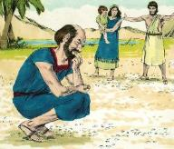
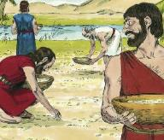
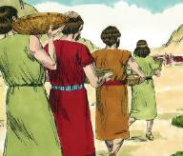
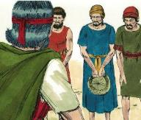
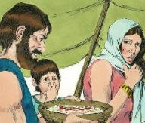
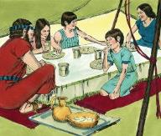
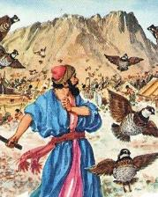
ອາຫານຈາກສະຫວັນ (ມານາ)
“ເມື່ອຊາວອິດສະຣາເອນເຫັນ ພວກເຂົາບໍ່ຮູ້ວ່າແມ່ນຫຍັງ ຈຶ່ງຖາມກັນວ່າ: ອັນນີ້ແມ່ນຫຍັງ?” (ອພຍ 16:15)
ການຢາກກິນຊີ້ນເຮັດໃຫ້ຊາວອິດສະລາເອນຈົ່ມຕໍ່ໂມເຊ ແລະ ອາໂລນ (ອພຍ. 16:2-3). ແຕ່ແທ້ຈິງແລ້ວ ການຈົ່ມນັ້ນແມ່ນການຈົ່ມໃຫ້ພຣະເຈົ້ານັ້ນເອງ (ອພຍ. 16:8). ບັນຫາຂອງພວກເຂົາແມ່ນຫຍັງ?
ມານາຈາກສະຫວັນນີ້ເປັນສິ່ງອັດສະຈັນຢ່າງຍິ່ງ
ພວກເຂົາລືມ ອະດີດ
ພວກເຂົາເບິ່ງແຕ່ຄວາມຍາກລໍາບາກໃນປະຈຸບັນ
ພວກເຂົາບໍ່ເຫັນພັນທະສັນຍາໃນ ອະນາຄົດ
ເມື່ອແສງຕາເວັນຂຶ້ນສູງ ມັນຈະລະລາຍ
(ອພຍ . 16:21)
ເກີດຂຶ້ນຢ່າງຕໍ່ເນື່ອງເປັນເວລາ 5 ມື້ຕໍ່ອາທິດ(Ex. 16:16)
ມື້ທີ 6 ຈະຕົກລົງມາ 2 ເທົ່າ (ອພຍ 16:22)
ຫລັງຈາກພຣະອົງໃຫ້ນົກຂຸ້ມໃຫ້ພວກເຂົາກິນແລ້ວ, ພຣະເຈົ້າກໍ່ໄດ້ປະທານ ມານາໃຫ້ພວກເຂົາກິນ ຕະຫລອດ 40 ປີ (ອພຍ. 16:35)
ບໍ່ມີຫຍັງຕົກລົງມາໃນວັນສະບາໂຕ
(ອພຍ 16:26)
ຖ້າອາຫານເຫລືອໄວ້ມືຖັດໄປ ຈະເນົ່າ ແລະ ມີໜອນ(ອພຍ. 16:20)
ສໍາລັບວັນສຸກ ຫາວັນສະບາໂຕ ຈະບໍ່ເນົ່າ
(ອພຍ 16:23-24)

Slide 7


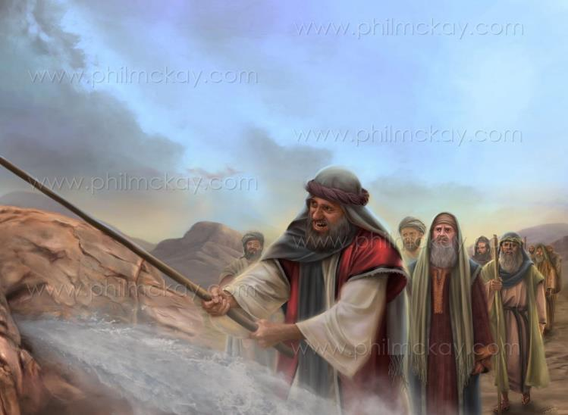
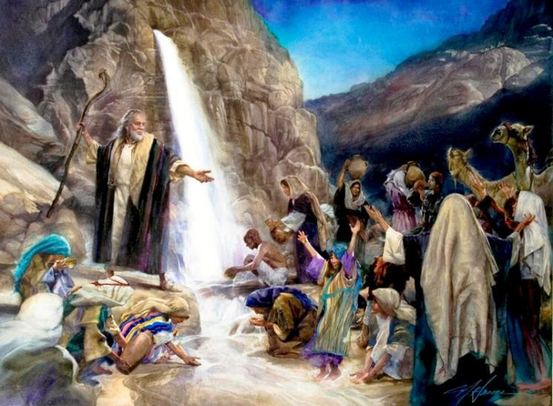
ນໍ້າອອກມາຈາກໂງ່ນຫີນ
“ເຮົາຈະຢືນຢູ່ຂ້າງໜ້າເຈົ້າເທິງຫີນດານທີ່ພູເຂົາໂຮເຣັບ. ຈົ່ງໃຊ້ໄມ້ເທົ້າຂອງເຈົ້າຕີໂງ່ນຫີນ ແລະ ນໍ້າກໍຈະໄຫລອອກມາໃຫ້ປະຊາຊົນດື່ມ” (ອພຍ 17:6)
“ພຣະເຈົ້າຢູ່ທ່າມກາງພວກເຮົາຫລືບໍ່?” (ອພຍ. 17:7). ພຣະອົງບໍ່ໄດ້ສົ່ງມານາລົງມາໃນທຸກໆມື້ບໍ? ພວກເຂົາເບິ່ງບໍ່ເຫັນເສົາເມກທີ່ຜ່ານມາບໍ?
ການບໍ່ເຊື່ອ ທີ່ຊາວອິດສະລາເອນສະແດງອອກມານັ້ນ. ອຈ ໂປໂລ ເຕືອນພວກເຮົາວ່າ ຢ່າຕົກຢູ່ໃນຄວາມບໍ່ເຊື່ອແບບດຽວກັນກັບພວກເຂົາ (ຮລ. 3:12).
ເຖິງວ່າພວກເຂົາຈະບໍ່ເຊື່ອ, ພຣະເຈົ້າເອງກໍ່ໄດ້ຊົງປະທານນໍ້າຜ່ານທາງໂງ່ນຫີນໃຫ້ພວກເຂົາຕະຫລອດການເດີນທາງ ເພາະພຣະອົງແມ່ນ. “ສີລາສັກສິດ” (1 Cor. 10:4).
ສໍາລັບພວກເຂົາ ກໍ່ຄືສໍາລັບພວກເຮົາ, ພຣະເຢຊູແມ່ນແຫລ່ງກໍາເນີດນໍ້າແຫ່ງຊີວິດ ແລະ ຜູ້ປະທານຊີວິດອັນນິຣັນດອນໃຫ້ແກ່ພວກເຮົາ

Slide 8

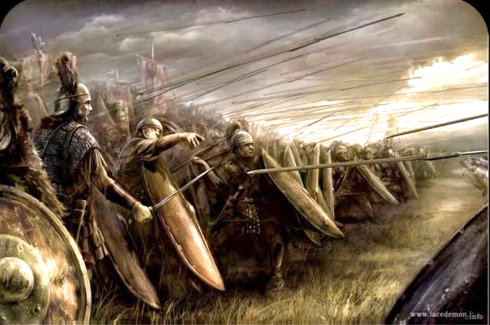
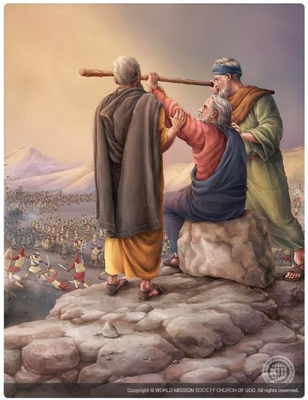
ມື ທີ່ຖືກຍົກຂຶ້ນ
“ຊາວອາເມເລັກໄດ້ຍົກທັບມາຕີຊາວອິດສະລາເອນທີ່ເຣຟີດິມ” (ອພຍ 17:8)
ໃນຂະນະທີ່ພວກເຂົາເດີນທາງຜ່ານທະເລຊາຍ, ຊາວອາເມເລັກໄດ້ຍົກທັບມາຕີຊາວອິດສະລາເອນ, ແລະ ໂມເຊໄດ້ຮ້ອງຂໍໃຫ້ໂຢຊວຍ ປ້ອງກັນພວກເຂົາ ໃນຂະນະທີ່ ລາວ, ອາໂຣນ ແລະ ຮູເຣ ໄດ້ຂຶ້ນໄປທີ່ເທິງເນີນພູ ພ້ອມດ້ວຍ “ໄມ້ເທົ້າຂອງພຣະເຈົ້າ” (ອພຍ. 17:8-10).
ເປັນຫຍັງຊາວອາເມເລັກຈຶ່ງໂຈມຕີພວກເຂົາ?
ພວກເຂົາໄດ້ຍິນກ່ຽວກັບສິ່ງທີ່ພຣະເຈົ້າຊົງກະທໍາໃນປະເທດເອຢິບ. ແຕ່ພວກເຂົາຕ່າງຈາກຊາວຄານາອານ ເພາະພວກເຂົາບໍ່ຢ້ານກົວ. ພວກເຂົາເຍາະເຍີ້ຍ ແລະ ທ້າທາຍພຣະອົງ, ເພື່ອຢາກຈະພິສູດວ່າ ພວກເຂົາແຂງແກ່ນກວ່າພຣະເຈົ້າ (ອພຍ. 17:16).
ຕາບໃດທີ່ໂມເຊຍົກໄມ້ເທົ້າຂອງພຣະເຈົ້າຂຶ້ນ, ອິດສະຣາເອນຊະນະ. ແຕ່ເມື່ອແຂນຂອງລາວເມື່ອຍ, ອິດສະລາເອນໄດ້ພ່າຍແພ້ (ອພຍ. 17:11).
ມັນເຖິງເວລາແລ້ວທີ່ຜູນໍາຄົນອື່ນໆ ຈະຕ້ອງໄດ້ຊ່ວຍກັນແບກພາລະນີ້. ອາໂລນ ແລະ ຮູເຣໄດ້ຊ່ວຍຍົກແຂນຂອງໂມເຊຂຶ້ນ ເພື່ອໃຫ້ພາລະກິດຂອງພຣະອົງສໍາເລັດ ແລະ ເອົາຊະນະສັດຕູໄດ້ (ອພຍ. 17:12).

Slide 9


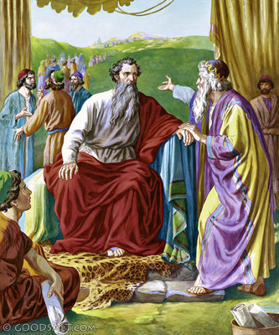
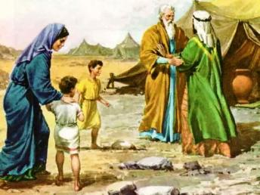
ຄໍາແນະນໍາຂອງພຣະເຈົ້າຜ່ານທາງຜູ້ຮັບໃຊ້ຂອງພຣະອົງ
“ແຕ່ນອກຈາກນີ້ເຈົ້າຄວນເລືອກເຟັ້ນເອົາຄົນທີ່ມີຄວາມສາມາດບາງຄົນ ໃນທ່າມກາງປະຊາຊົນທັງໝົດ ແລະ ແຕ່ງຕັ້ງພວກເຂົາໃຫ້ເປັນຜູ້ປົກຄອງ ໜຶ່ງພັນຄົນ, ໜຶ່ງຮ້ອຍຄົນ, ຫ້າສິບຄົນ ແລະ ສິບຄົນ. ພວກຜູ້ປົກຄອງນັ້ນຈະຕ້ອງເປັນຄົນຢໍາເກງພຣະເຈົ້າ ທັງໄວ້ວາງໃຈໄດ້ ແລະ ບໍ່ກິນສິນບົນ (ອພຍ 18:21)
ເມື່ອເຫັນໝາຍສໍາຄັນທີ່ພຣະເຈົ້າຊົງປະກາດໃຫ້ແກ່ໂມເຊ, ເຢທະໂລ ພ້ອມດ້ວຍ ຊິບໂປຣາ ແລະ ລູກຂອງນາງອອກໄປພົບໂມເຊທີ່ (ອພຍ. 3:12; 18:1-5).
ເຖິງວ່າເຢທະໂລບໍ່ແມ່ນຊາວອິດສະລາເອນ, ແຕ່ກໍຍັງນະມັດສະການພຣະເຈົ້າ. ເພາະສະນັ້ນ ລາວຈຶ່ງໄດ້ຮັບລາຍງານຂ່າວກ່ຽວກັບເຫດການທີ່ເກີດຂຶ້ນໃນເອຢິບແລ້ວແລະ ລາວໄດ້ສັນລະເສີນພຣະເຈົ້າແລະຖວາຍເຄື່ອງບູຊາ (ອພຍ. 18:8-12).
ໃນມື້ຕໍ່ມາ ຫລັງຈາກເຫັນໂມເຊຄົນດຽວເປັນຜູ້ພິພາກສາປະຊາຊົນທັງໝົດ, ລາວໄດ້ໃຫ້ຄໍາແນະນໍາແກ່ໂມເຊ: ເພື່ອແບ່ງໜ້າທີ່ຄວາມຮັບຜິດຊອບຊ່ວຍກັນ
(ອພຍ. 18:17-23).
ໂມເຊໄດ້ຮັບເອົາຄໍາແນະນໍານີ້ຢ່າງຖ່ອມໂຕ. ດັ່ງນັ້ນ ລາວຈຶ່ງເຊື່ອຟັງຄໍາແນະນໍາຂອງພໍ່ເຖົ້າຂອງລາວ ແລະ ໄດ້ເລືອກເອົາຄົນທີ່ສາມາດຮັບຜິດຊອບວຽກງານນີ້.
ໂດຍຈະຕ້ອງມີລັກສະນະດັ່ງນີ້ (ອພຍ. 18:21):
ເຄົາລົບພຣະເຈົ້າ
ສາມາດໄວ້ວາງໃຈໄດ້
ກຽດຊັງການຮັບສິນບົນ

Slide 10


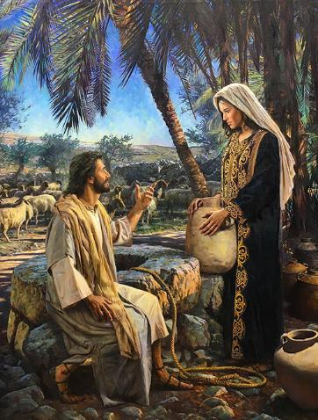
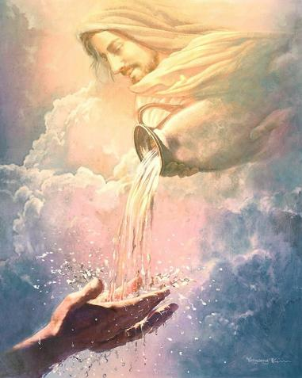
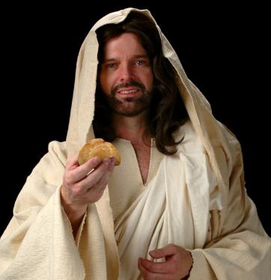
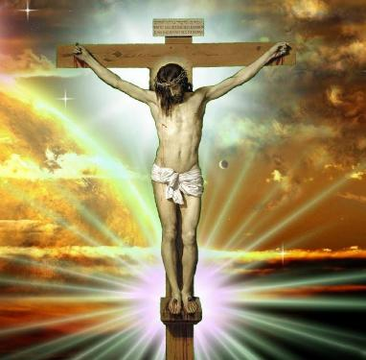
ອາຫານ ແລະ ນໍ້າແຫ່ງຊີວິດ: ພຣະເຢຊູ
“ເຮົາເປັນເຂົ້າຈີ່ແຫ່ງຊີວິດ ທີ່ໄດ້ລົງມາຈາກສະຫວັນ ຖ້າຜູ້ໃດກິນເຂົ້າຈີ່ນີ້ແລ້ວ ຜູ້ນັ້ນຈະມີຊີວິດນິຣັນດອນ ແຕ່ເຂົ້າຈີ່ທີ່ເຮົາຈະໃຫ້ນັ້ນ ແມ່ນເນື້ອກາຍຂອງເຮົາເອງ ເຊິ່ງເຮົາໃຫ້ເພື່ອວ່າໂລກຈະໄດ້ມີຊີວິດຢູ່” (ຢຮ 6:51)
ອຈ ໂປໂລບອກພວກເຮົາວ່າ ເລື່ອງລາວທີ່ຖືກຂຽນຂຶ້ນໃນພຣະຄໍາພີອົບພະຍົບນັ້ນເພື່ອສັ່ງສອນ, ສາມາດເອົາມາປະຍຸກໃຊ້ໃນຊີວິດປະຈໍາວັນຂອງພວກເຮົາໄດ້(1 ຄຣທ. 10:1-11).
ເລື່ອງລາວເຫລົ່ານັ້ນເຕືອນພວກເຮົາໃຫ້ລະວັງຄວາມໂລບມາກໂລພາ; ການບູຊາຮູບເຄົາລົບ; ການຜິດປະເວນີ; ການລໍ້ລວງ; ແລະ ການນິນທາ
ຍິ່ງໄປກວ່ານັ້ນ ພຣະເຢຊູໄດ້ນໍາເລື່ອງລາວກ່ຽວກັບນໍ້າຈາກສິລາ ແລະ ອາຫານຈາກສະຫວັນ ມາບອກພວກເຮົາໂດຍສະເພາະ
ພຣະອົງແມ່ນຜູ້ທີ່ປະທານນໍ້າແຫ່ງຊີວິດ, ເຊິ່ງໝາຍເຖິງການໄດ້ຮັບພຣະວິນຍານບໍຣິສຸດ (ຢຮ. 4:14; 7:37-39). ພຣະອົງເທົ່ານັ້ນທີ່ເຮັດໃຫ້ຄວາມກະຫາຍຝ່າຍຈິດວິນຍານຂອງພວກເຮົາມີສັນຕິສຸກໄດ້
ພຣະເຢຊູບອກວ່າ ພຣະອົງແມ່ນເຂົ້າຈີ່ທີ່ລົງມາຈາກສະຫວັນ ເຂົ້າຈີ່ນັ້ນແມ່ນພຣະກາຍຂອງພຣະອົງ (ຢຮ 6:51). ພຣະກາຍນີ້ໄດ້ຖືກຄຶງໄວ້ທີ່ໄມ້ກາງແຂນ ເພື່ອມອບຄວາມລອດໃຫ້ແກ່ທຸກຄົນຜູ້ທີ່ “ກິນ” —ເຊິ່ງໝາຍເຖິງ ການຍອມຮັບພຣະອົງເປັນຜູ້ຊ່ວຍໃຫ້ລອດ ແລະ ມີຄວາມສໍາພັນກັບພຣະອົງໃນທຸກໆວັນ. ພຣະຄຣິສເທົ່ານັ້ນທີ່ສາມາດຕອບສະໜອງຄວາມຫິວກະຫາຍ ຝ່າຍຈິດວິນຍານຂອງພວກເຮົາໄດ້

Slide 11

“ພຣະຜູ້ໄຖ່ຂອງໂລກ ຊົງຮູ້ເຖິງຄວາມຈໍາເປັນຂອງຈິດວິນຍານທຸກໆດວງ. ເມື່ອພວກເຮົາຊົງຖືກກົດຂີ່ຂົ່ມເຫັງ ຫລື ອ່ອນແຮງ ພຣະອົງຊົງຮູ້ ແລະ ພຣະອົງເອງເປັນຜູ້ປະທານຄວາມຊື່ນບານຝ່າຍຈິດວິນຍານໃຫ້. ຈົ່ງທູນຂໍຕໍ່ພຣະອົງ ແລ້ວ ສິ່ງນັ້ນຈະມາເຖິງພວກເຮົາ ພຣະອົງຊົງເປັນເຂົ້າຈີ່ແຫ່ງຊີວິດ ເຊິ່ງພວກເຮົາຕ້ອງໄດ້ຮັບປະທານທຸກໆມື້ ພຣະອົງຊົງເປັນນໍ້າແຫ່ງຊີວິດ ແກ່ຈິດວິນຍານທີ່ກະຫາຍ ແລະ ອ່ອນລ້າ ແລະ ຕ້ອງການພຣະຄຸນຂອງພຣະອົງ.
ບໍ່ເກັບນໍ້າຂອງໂລກນີ້ອາດຈະແຫ້ງແລ້ງໄປ ແຕ່ບໍ່ນໍ້າຈາກພຣະເຢຊູຄຣິສ ແມ່ນນໍ້າພຸແຫ່ງຊີວິດ ເຊິ່ງພວກເຮົາສາມາດື່ມໄດ້ຢ່າງຕໍ່ເນື່ອງ. ບໍ່ວ່າພວກເຮົາຈະດື່ມຫລາຍປານໃດ ແລະ ມອບນໍ້ານີ້ໃຫ້ກັບຜູ້ອື່ນ ນໍ້າກໍ່ຍັງຄົງມີຢູ່ຕະຫລອດ. ບໍ່ມີອັນໃດທີ່ຈະເຮັດໃຫ້ນໍ້າພຸນີ້ຫອດແຫ້ງລົງໄດ້. ເພາະວ່າພຣະອົງຊົງເປັນບໍ່ນໍ້າພຸທີ່ແທ້ຈິງ ໂດຍບໍ່ມີວັນໝົດ”
EGW (The Signs of the Times, April 22, 1897)

